Slide 1
KẾT QUẢ PHẪU THUẬT GIẢM ÁP VÀ GHÉP NỐI DÂY THẦN KINH VII ĐIỀU TRỊ LIỆT MẶT DO CHẤN THƯƠNG TẠI BỆNH VIỆN HỮU NGHỊ ĐA KHOA NGHỆ AN
Nhóm nghiên cứu:
BSCKII. Chu Thị Kim Anh
PGS.TS. Nguyễn Văn Hương
BSCKII. Bùi Thị Hồng Giang
Ths. Lê Hoài Nam
Ths. Phan Thanh Hưng
Ths. Nguyễn Ngọc Hùng
Ths. Phan Đức Chính

Slide 2
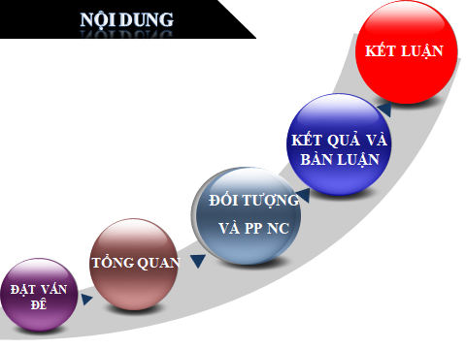

Slide 3
ĐẶT VẤN ĐỀ
Liệt mặt là nỗi ám ảnh đáng sợ đối với bệnh nhân và thầy thuốc
Nó ảnh hưởng nghiêm trọng đến thẩm mỹ và chất lượng cuộc sống
Liệt mặt do chấn thương là một biến chứng thường gặp trong vỡ xương đá, vỡ nền sọ nên thường có tổn thương phối hợp.
Nếu không theo dõi và xử trí kịp thời sẽ gây các di chứng nặng nề cho người bệnh
Trước đây, bệnh nhân liệt mặt do chấn thương thường phát hiện muộn, dễ bỏ sót và chỉ được phẫu thuật tại các bệnh viện lớn tuyến Trung Ương.

Slide 4

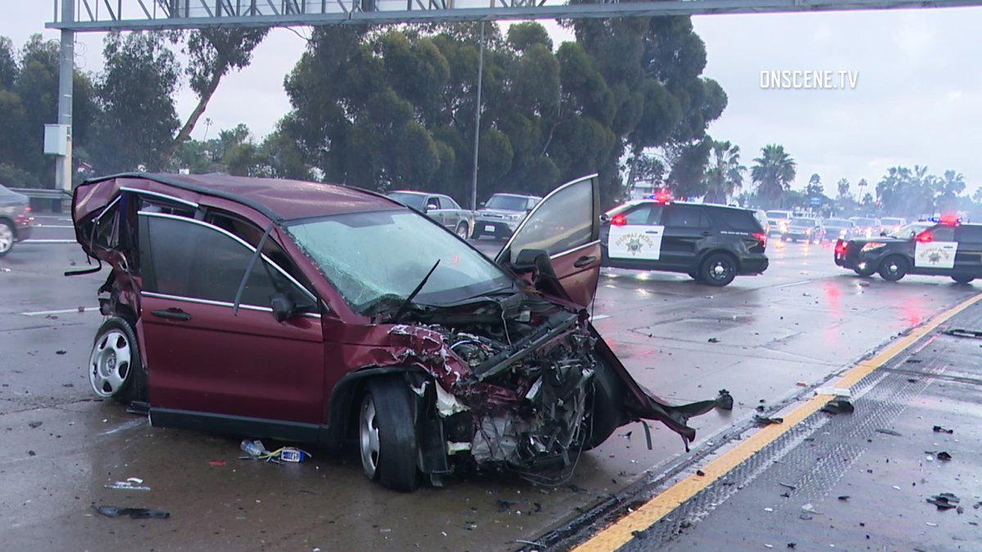
Tần xuất?
5 chấn thương so não → 1 Vỡ nền sọ
5 vỡ nền sọ → 1 đến 2 vỡ xương đá
Nam > Nữ
5 người lớn / 1 trẻ em
Nguyên nhân :
  Tai nạn giao thông
  Thể thao
  Tai nạn ở nhà
  Tai nạn làm việc
  Đánh nhau
Ngã

Slide 5
ĐẶT VẤN ĐỀ
Tại bệnh viện Hữu nghị đa khoa Nghệ An, phẫu thuật giảm áp và ghép nối dây thần kinh VII đã được thực hiện thường qui.

Slide 6

MỤC TIÊU NGHIÊN CỨU
  Mô tả đặc điểm lâm sàng, cận lâm sàng tổn thương thần kinh VII do chấn thương xương thái dương có chỉ định phẫu thuật giảm áp và ghép nối dây thần kinh VII.
1
  Đánh giá kết quả điều trị liệt dây thần kinh VII ngoại biên do chấn thương bằng phương pháp phẫu thuật giảm áp và ghép nối dây thần kinh VII.
2
Notes:
Vì vậy, để góp phần chẩn đoán, chỉ định và đánh giá kết quả điều trị phẫu thuật giảm áp thần kinh VII do chấn thương xương thái dương, chúng tôi nghiên cứu và tiến hành đề tài này với 2 mục tiêu:

Slide 7
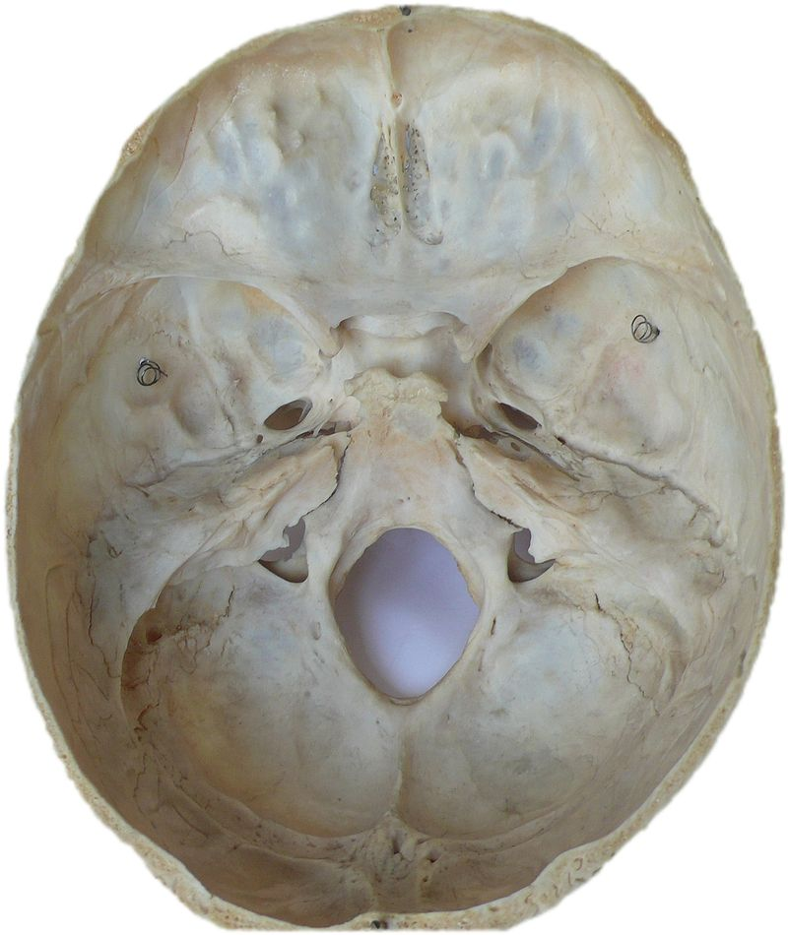
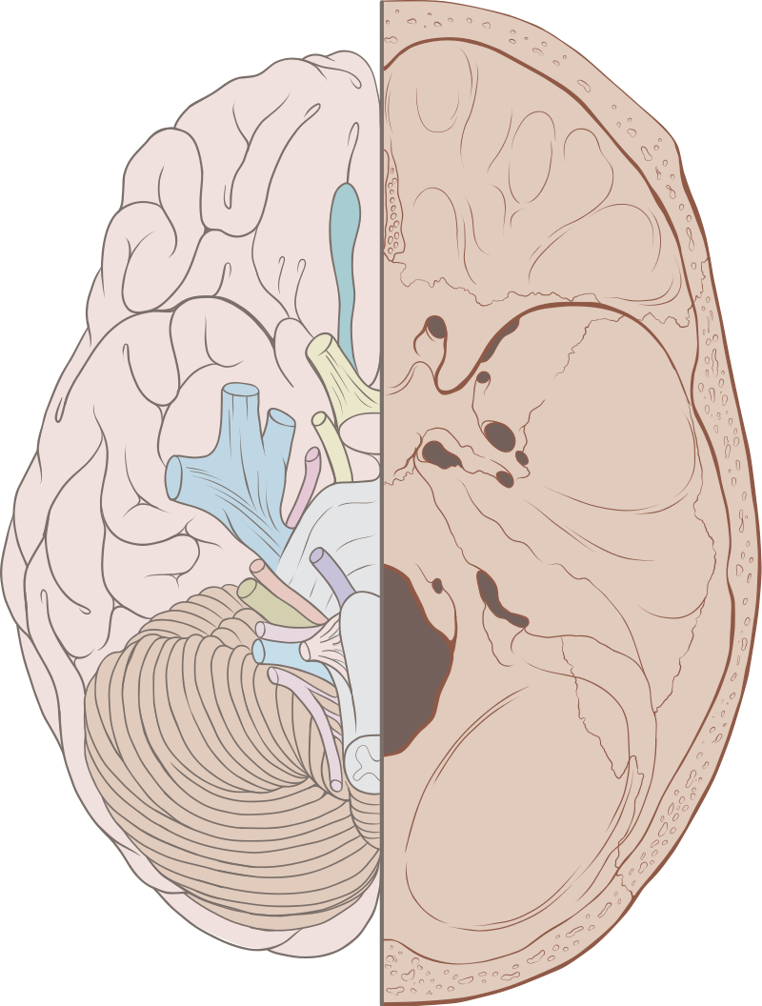
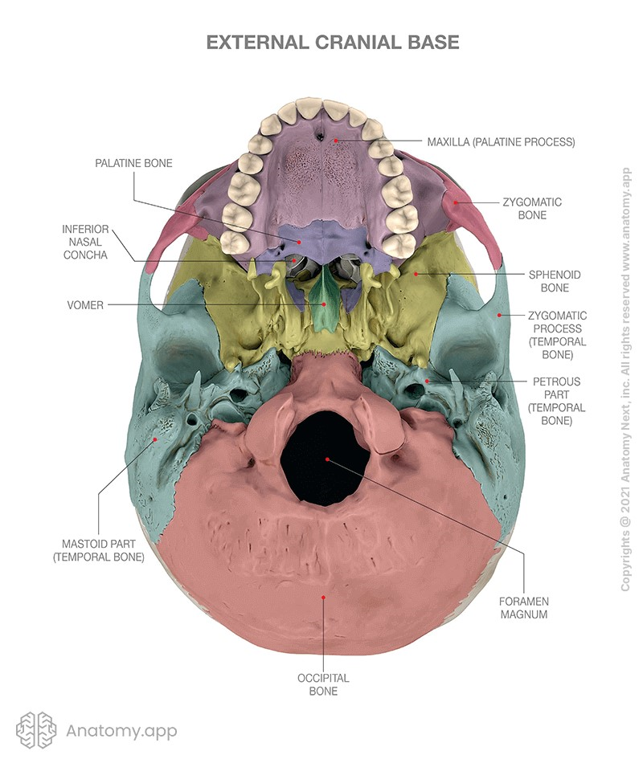
TỔNG QUAN
Giải phẫu xương đá
Cấu trúc phức tạp, chứa các thành phần giác quan, thần kinh, mạch máu và các xương con

Slide 8
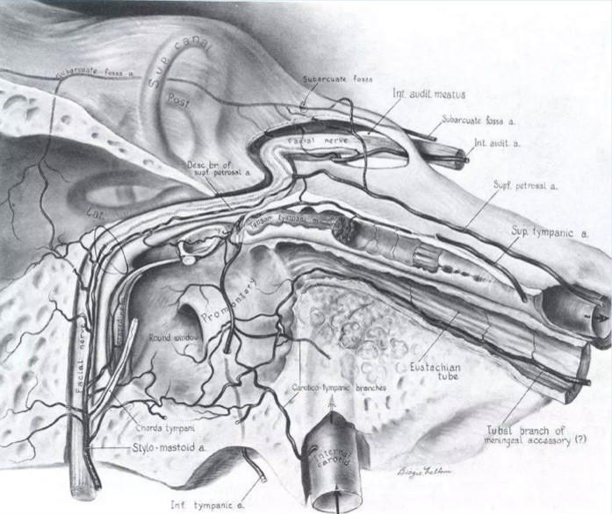
Giải phẫu và đường đi của dây thần kinh mặt
Dây VII là dây TK hỗn hợp (vận động, cảm giác và tiết dịch) xuất phát từ góc cầu tiểu não qua xương thái dương đến tuyến mang tai.
Đoạn dây VII trong xương thái dương là đoạn hẹp nhất, nằm trong ống xương dễ bị tổn thương

Slide 9
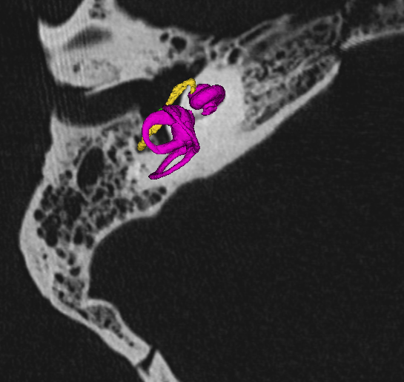
Vỡ xương đá = Chấn thương sọ não trầm trọng
Não
Tiền đình
Dây thần kinh mặt
Ốc tai
Chảy dịch não tủy
VII
Ốc tai
Tiền đình
NÃO
DNT

Slide 10
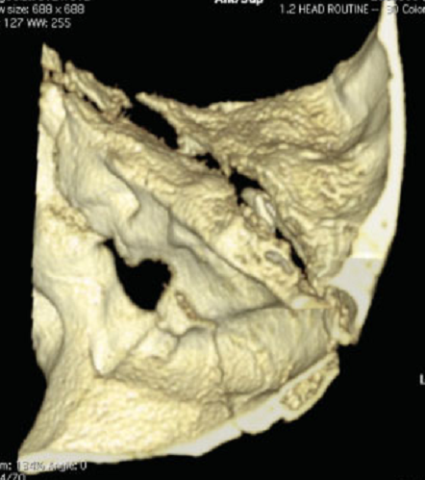
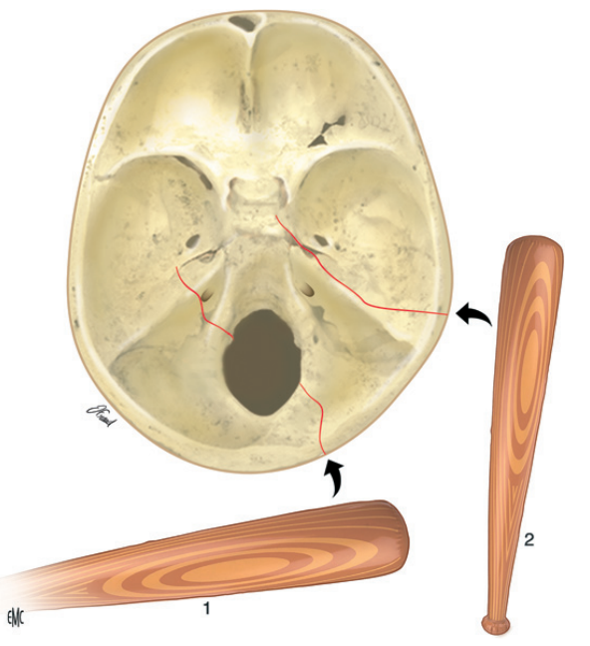
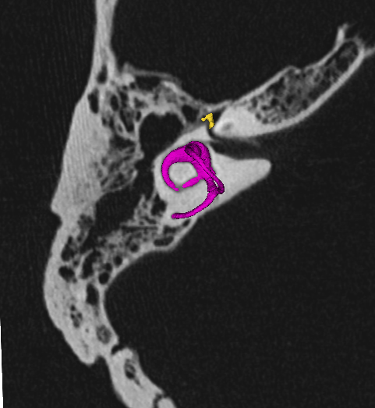
Cơ chế vỡ xương đá
Đường vỡ dọc
Liệt mặt = 20 %, (Hạch gối ++)
Đường vỡ dọc

Slide 11
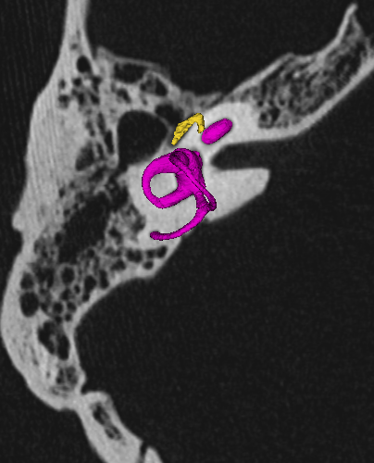
Vỡ ngang
Vỡ dọc
Mê nhĩ
VII1 / VII2 (40 %)
DNT
Liệt mặt = 20 %
(Hạch gối ++)

Slide 12
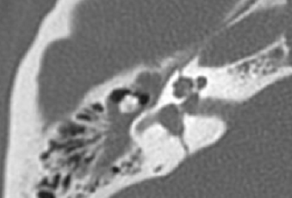
Vỡ mê nhĩ =6 %
Điếc (tiếp nhận hay hỗn hợp)
Chóng mặt
Liệt mặt
Rò dịch não tủy
Tụ máu ngoài màng cứng
Chảy máu màng não
Notes:
Peu de corelation anatomo-clinique, sauf Fracture labyrinthique = + souvent responsable de complication

Slide 13
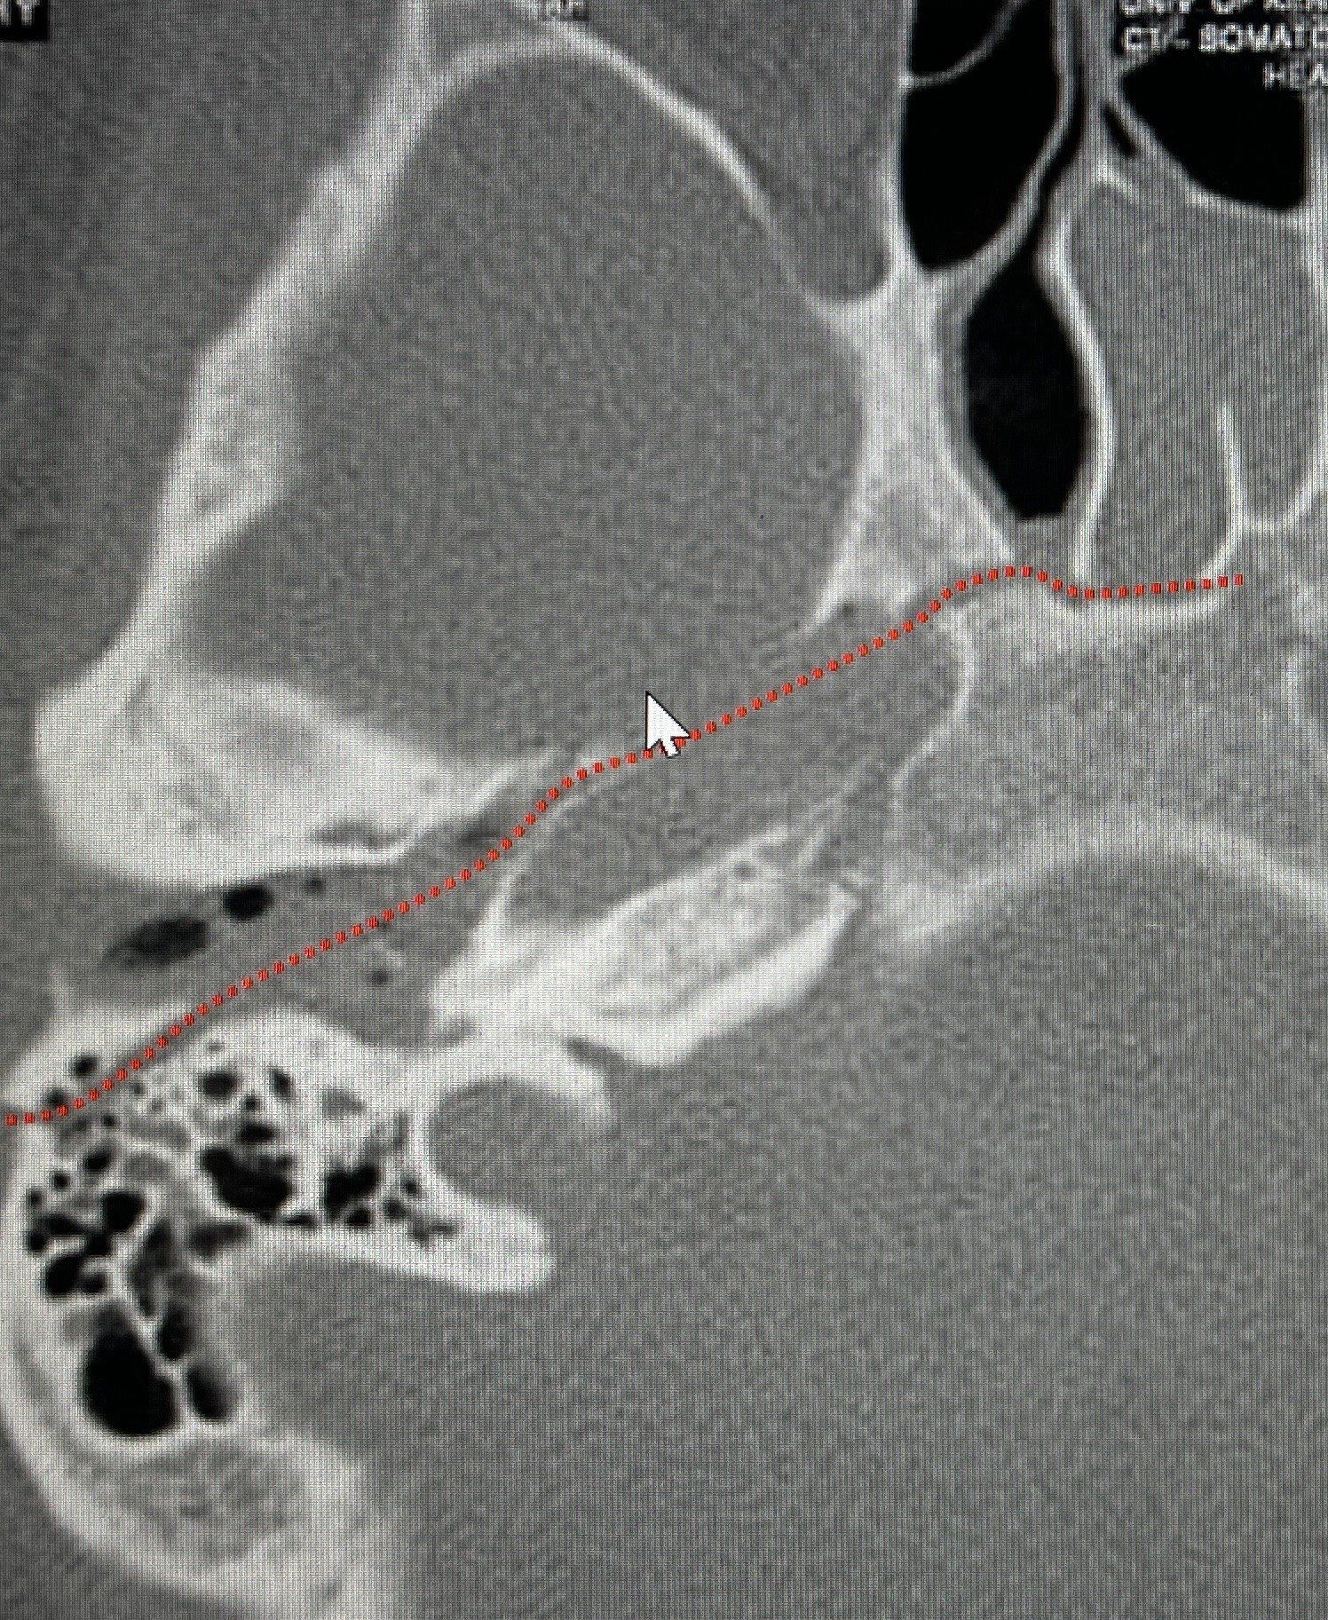
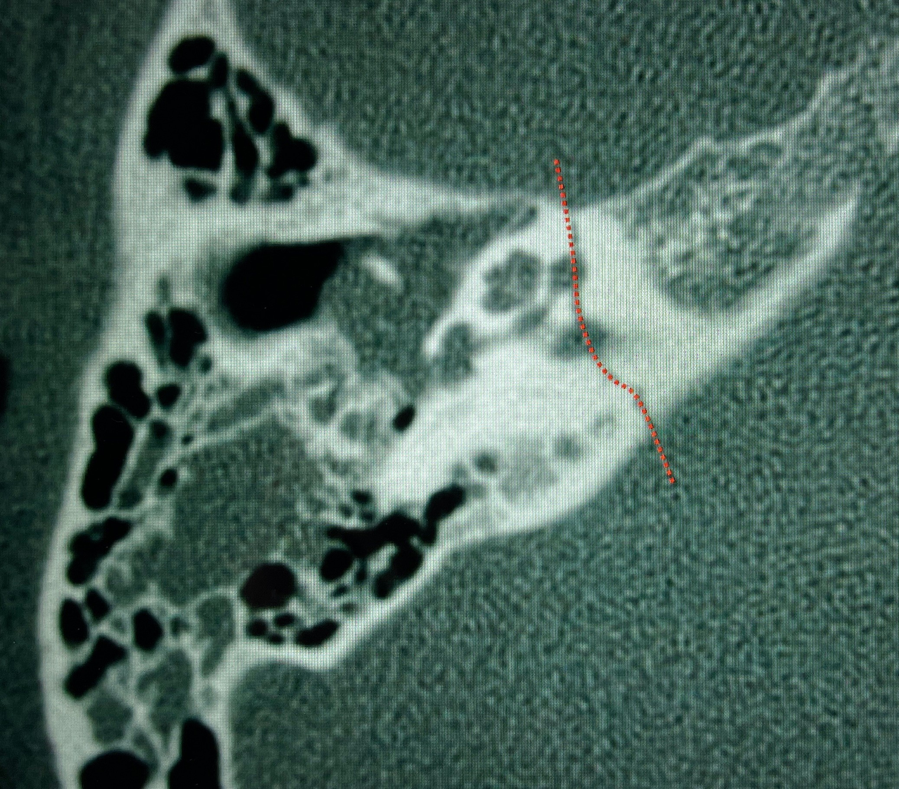
Các loại đường vỡ xương đá
1. Vỡ dọc: - Chiếm 80% trong vỡ xương thái dương
- Đường vỡ song song với trục xương đá
- 20% tổn thương dây VII
2. Vỡ ngang: - Chiếm 20% đường vỡ xương thái dương
- Đường vỡ vuông góc với trục xương đá ( mê nhĩ, ống tai trong)
- 50% tổn thương dây mặt
3. Vỡ hỗn hợp : phối hợp hai đường vỡ trên

Slide 14
Liệt mặt
40 % đường vỡ ngang/ 20 % đường vỡ dọc
Hạch gối chiếm 75 % các ca
đoạn 3 dây VII chiếm 10%
Cơ chế:
  Cắt đứt (liệt mặt ngay tức khắc)
  Co kéo
  Chèn ép : mảnh vụ, xương con
  Phù nề/ Tụ máu
  Thiếu máu

Slide 15
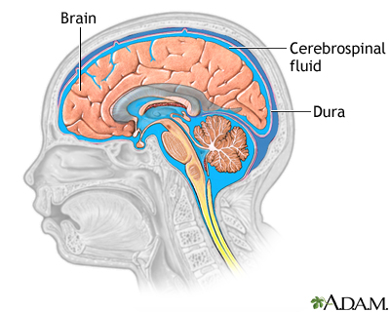
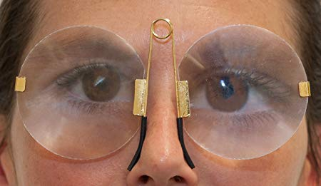
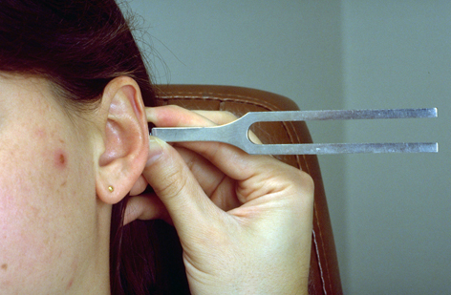
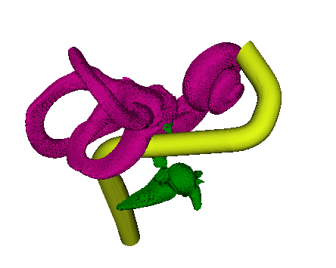
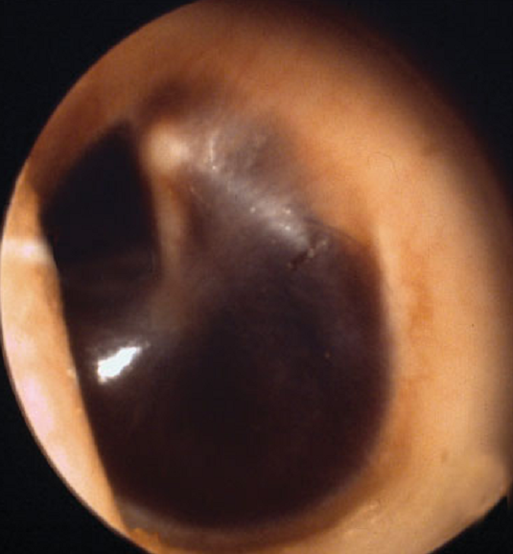
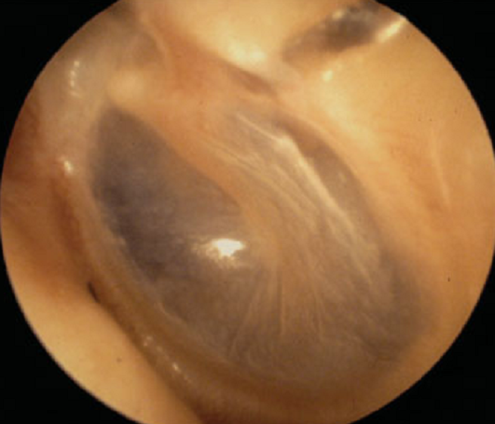
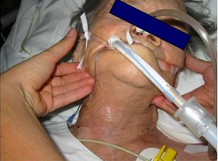
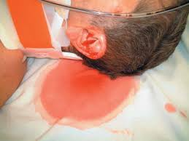
Khám lâm sàng
Cấp cứu TK/ sự sống
Tiền đình
Thính giác
Liệt mặt
Ngay tức thì ?
Chảy máu tai/ Chảy DNT qua tai
Các dây thần kinh sọ khác
Khớp thái dương hàm
Pierre Marie Foix

Slide 16
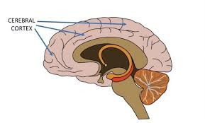
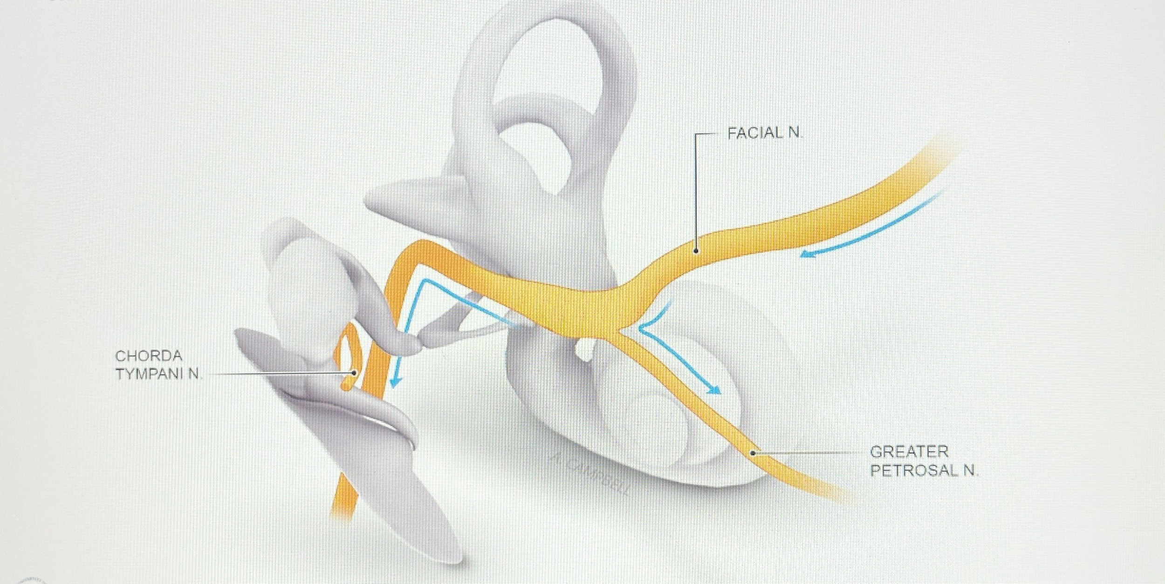
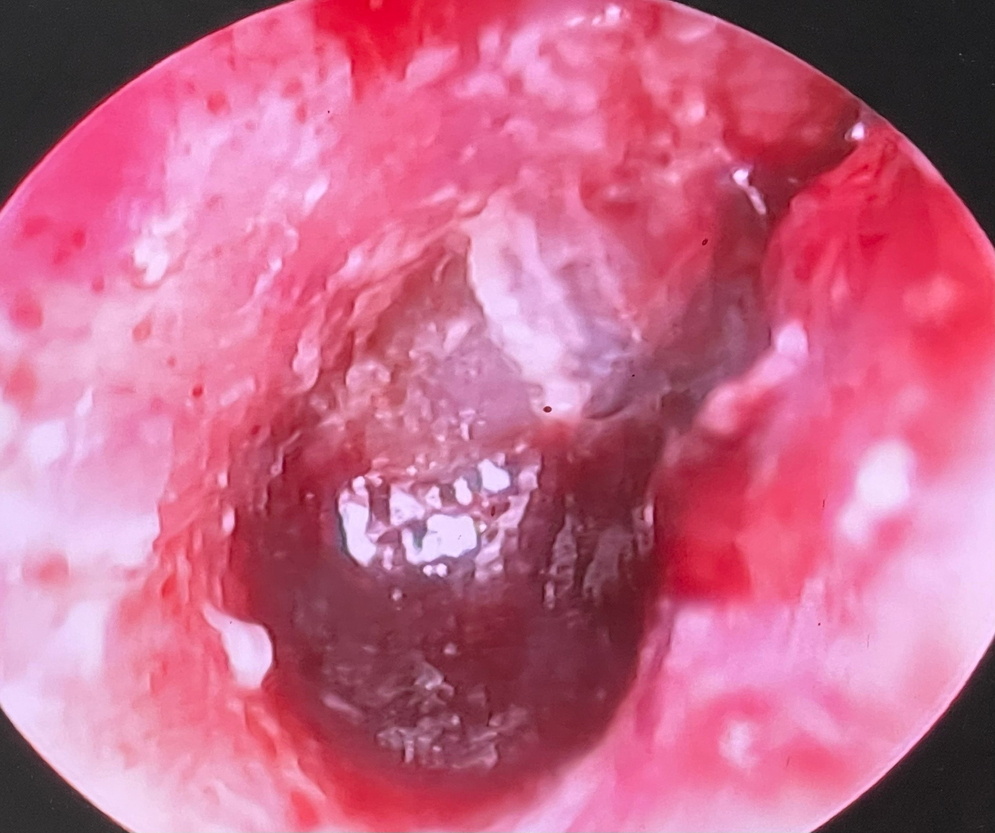
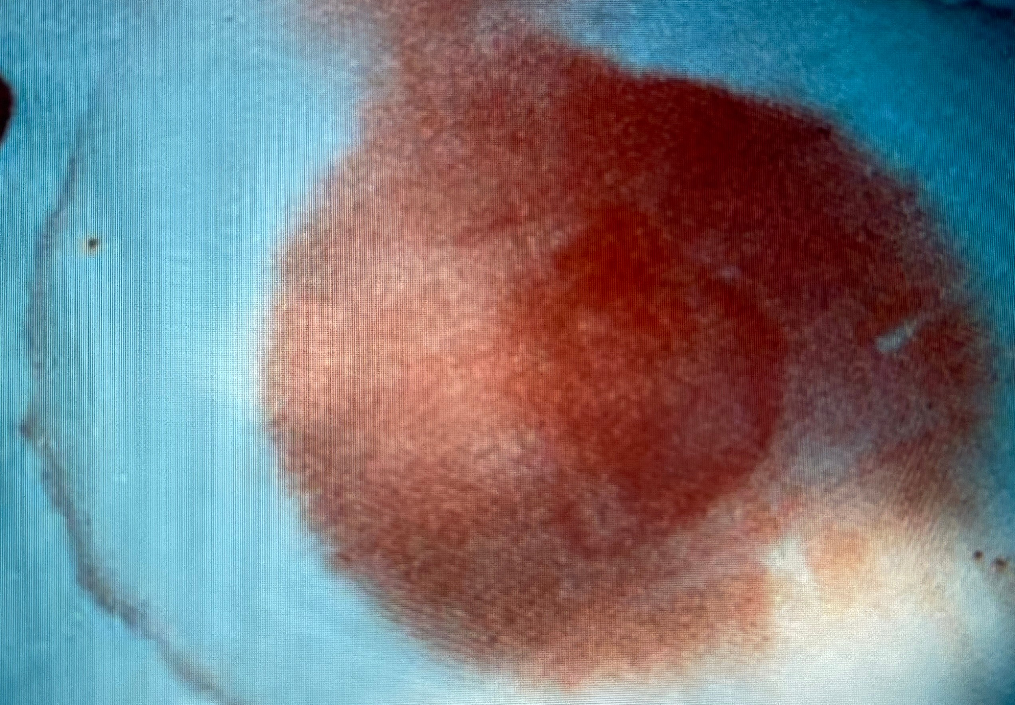
CHẨN ĐOÁN LÂM SÀNG
Tổn thương TK/ CN sống
Thăm khám tiền đình- thính giác
Liệt mặt ? ( Pierre Marie Foix)
Các dây thần kinh sọ khác
Khớp thái dương hàm
Chảy máu tai/ chảy dịch não tủy

Slide 17
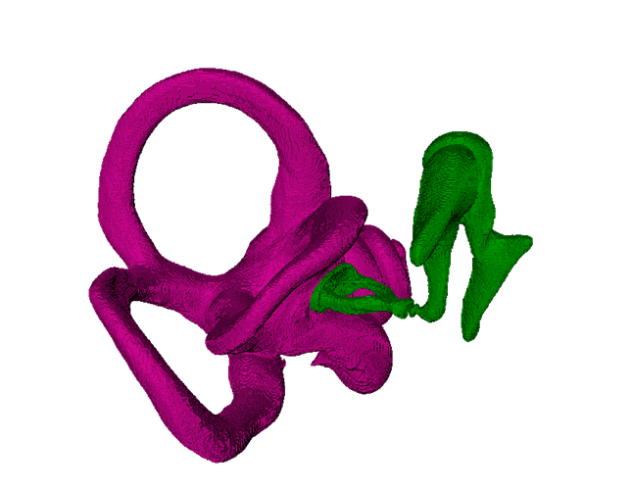
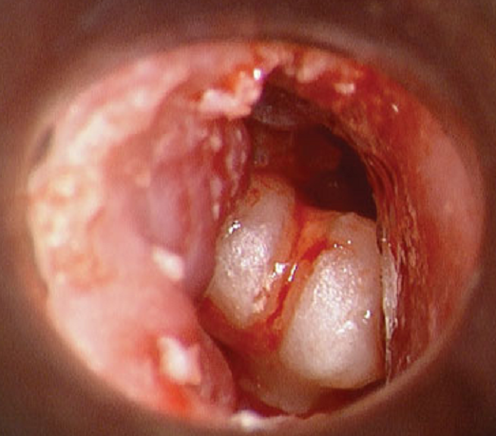
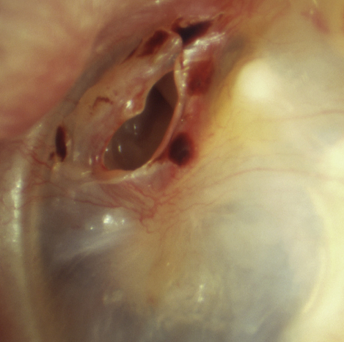
Tổn thương tai giữa
Tụ máu hòm nhĩ : 50-90%
Thủng màng nhĩ
Di lệch xương con
  Đe- bàn đạp > đe- búa > bàn đạp- tiền đình
Soi tai: tụ dịch hòm tai
Soi tai: di lệch toàn bộ
Soi tai: Thủng màng nhĩ
Notes:
Perforation tympanique + luxation globale
Otomicroscopic view of grossly disarticulated malleusincus ossicular complex was seen completely dislocated out
of native position and malrotated and translocated into the
mid-EAC following pediatric all-terrain vehicle accident. The
tympanic membrane was completely absent, and a large
comminuted temporal bone fracture with brain herniation
and CSFfistula requiring immediate repair were identified.
The tympanic membrane was reconstructed, ossicular complex reduced into the middle ear and incudostapedial joint
reconstituted, and partial closure of air-bone gap achieved

Slide 18
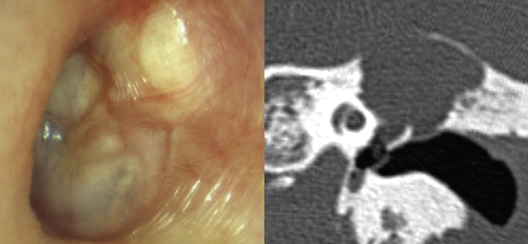
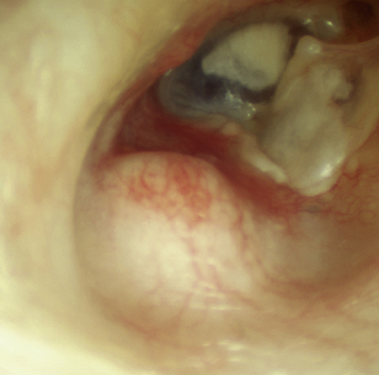
Tổn thương tai giữa
Cholestéatome
Trên hẹp ống tai ngoài
Tụ máu hòm nhĩ : 50-90%
Thủng nhĩ
Trật khớp xương con
Vỡ xương con
Cholesteatome sau chấn thương
  Hẹp ống tai ngoài
  Sự vùi lấp biểu bì
Cholésteatome từ ống tai ngoài lan tràn trong hòm nhĩ

Slide 19
Sơ đồ xử trí
Chấn thương sọ não
+
Liệt mặt
Không hoàn toàn
Muộn
Ngay tức thì
Không hoàn toàn
Chưa rõ nguyên nhân
Corticoïde : 1-2 mg/ Kg
+ bảo vệ mắtaire
Tìm thấy tổn thương trên cắt lớp
Corticoïde : 1-2 mg/ Kg
+ bảo vệ mắt
điều trị phẫu thuật
Giảm áp
Khâu
ghép
Điện cơ ngày thứ 7
điện cơ ngày thứ 7
Phục hồi

Slide 20
Điều trị phẫu thuật:
Giảm áp
Khâu
Ghép…
> 7 tháng
Di chứng
Sau 1 năm
Phục hồi
Từ mức độ 1-3 ( 90 %)
Phẫu thuật di chứng
Chỉnh hình mí mắt
Nối VII-XII
PT tạo hình cơ vùng thái dương…

Slide 21
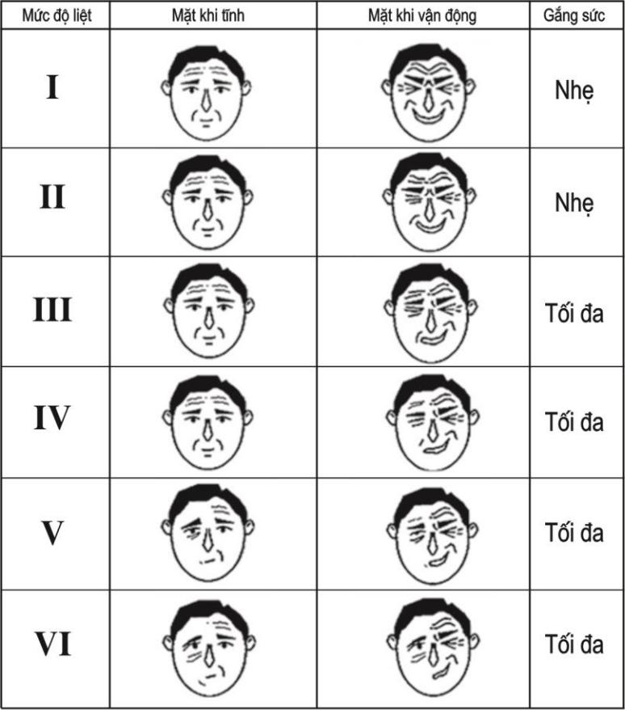
Phân độ liệt mặt
(Thang điểm House Brackman)

Slide 22
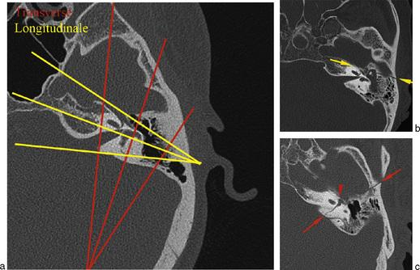
Chẩn đoán hình ảnh
1. Trong giai đoạn cấp : chỉ định CT Scan cho phép khẳng định:
- Có vỡ xương đá
- Mô tả hướng đường vỡ
2. Chụp cộng hưởng từ chỉ được chỉ định khi có những bất thường liên quan đến cấu trúc trong sọ hoặc các triệu chứng không giải thích được

Slide 23
Phương pháp điều trị
Nội khoa
Ngoại khoa
Liệt mặt xuất hiện muộn và liệt không hoàn toàn sau chấn thương
Bệnh nhân có chỉ định nhưng không đồng ý phẫu thuật
Điều trị cho bệnh nhân trước và sau phẫu thuật
Liệt mặt độ IV, V, VI có bằng chứng chấn thương xương thái dương
Toàn trạng ổn định, đã ổn định các vấn đề sọ não và các chấn thương nguy hiểm đến tính mạng.

Slide 24
Lịch sử nghiên cứu thế giới
1937
2001
2011
Cawthorne
Quaranta
Hato
Giảm áp đầu tiên
Giảm áp 11 ca
Giảm áp 66 ca

Slide 25
Nghiên cứu tại Việt Nam
2001
2010
2016
Trịnh Minh Chánh
Lương Hồng Châu
Giảm áp 17 ca liệt mặt
Chỉ định phẫu thuật sớm
Nguyễn Xuân Hòa
Giảm áp 54 ca liệt mặt
Tại Việt nam:
- Phẫu thuật giảm áp dây VII để điều trị liệt mặt do chấn thương chủ yếu tiến hành ở BV TMH Trung ương và BV TMH thành phố Hồ Chí Minh

Slide 26
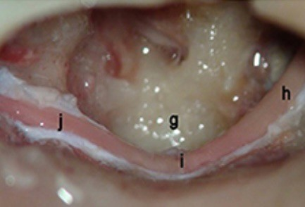
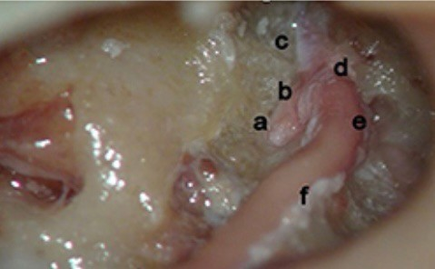
Quan điểm điều trị
Có nhiều quan điểm điều trị
Lựa chọn thời điểm:
- Một số y văn gợi ý nên can thiệp sớm để tránh thoái hóa TK ( trong vòng 7 ngày kể từ khi xuất hiện nếu liệt mặt hoàn toàn)
- Ý kiến khác : gợi ý nên giảm áp muộn khoảng 20 ngày sau tổn thương vì dòng axoplasmic và tái sinh của dây thần kinh sẽ tốt nhất 3 tuần sau khi tổn thương ( thậm chí sau 6 tháng)
Đường tiếp cận dây VII: nội soi, đường kinh điển

Slide 27

ĐỐI TƯỢNG VÀ PHƯƠNG PHÁP NGHIÊN CỨU
66 bệnh nhân liệt mặt do chấn thương xương thái dương
Tháng 01/21 – 10/2023
Khoa Tai Mũi Họng – BV HNĐK Nghệ An

Slide 28
ĐỐI TƯỢNG VÀ PHƯƠNG PHÁP NGHIÊN CỨU
Tiêu chuẩn lựa chọn bệnh nhân
Mức độ liệt mặt do chấn thương xương thái dương: độ IV, độ V và độ VI
Đã phẫu thuật giảm áp dây VII và theo dõi đầy đủ sau 3 tháng

Slide 29
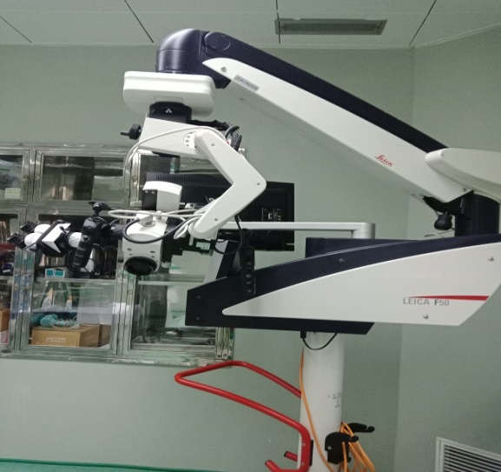
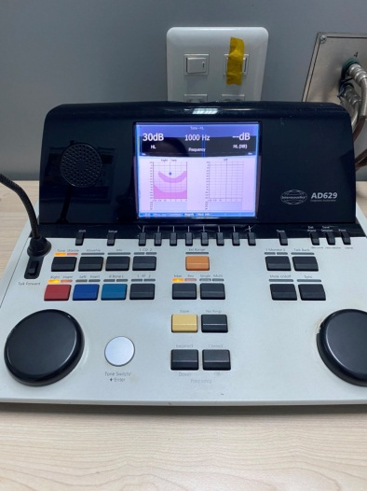
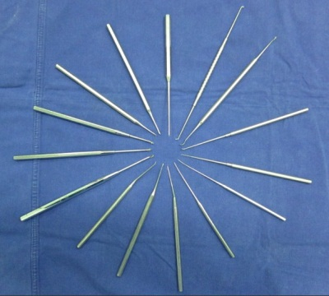
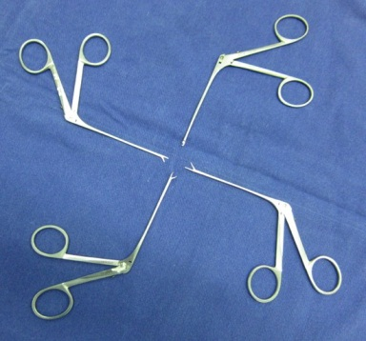
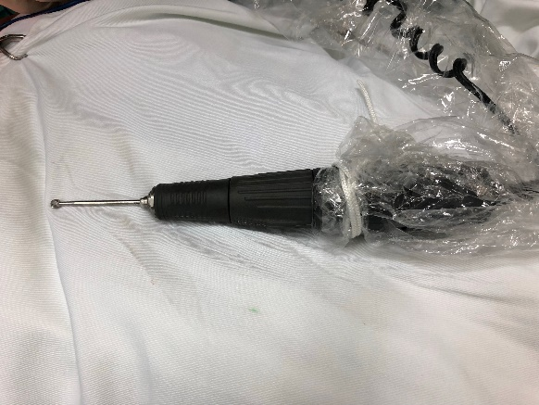
ĐỐI TƯỢNG VÀ PHƯƠNG PHÁP NGHIÊN CỨU
Phương tiện nghiên cứu
Thiết kế nghiên cứu
02
01
Máy NS TMH
Kính hiển vi
Máy đo thính lực
.Bộ dụng cụ phẫu thuật tai
NC mô tả tiến cứu từng ca có can thiệp

Slide 30
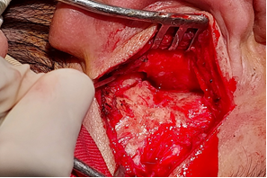
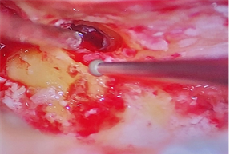
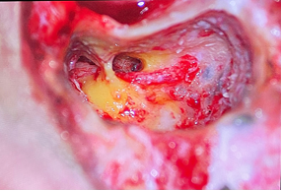
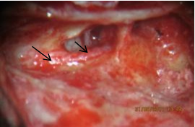
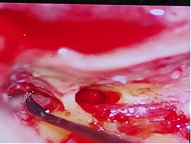
CÁC THÌ PHẪU THUẬT
Bộc lộ xương chũm
Khoan xương chũm
Mở hòm nhĩ theo lối sau
Phẫu thuật trên dây VII
Giải phóng dây VII

Slide 31
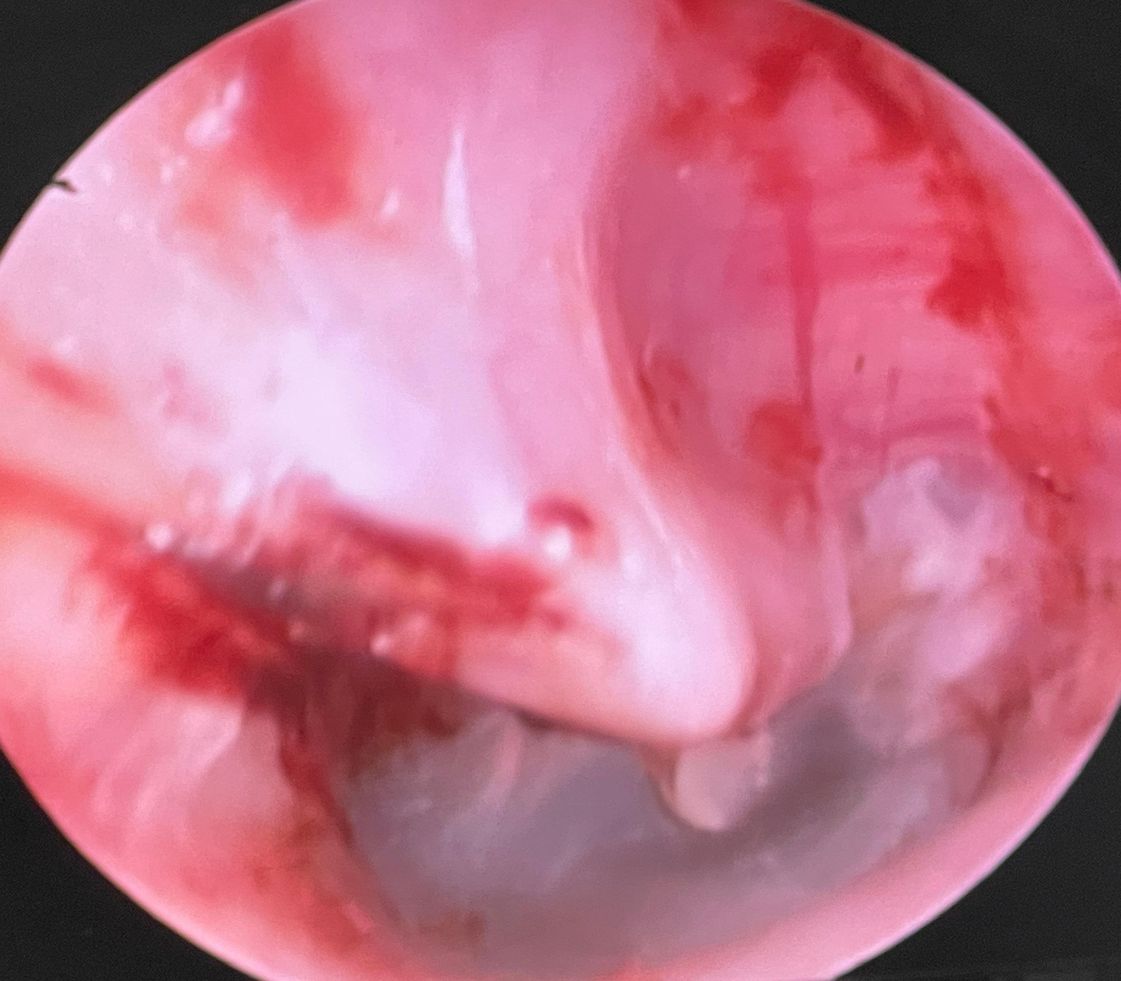
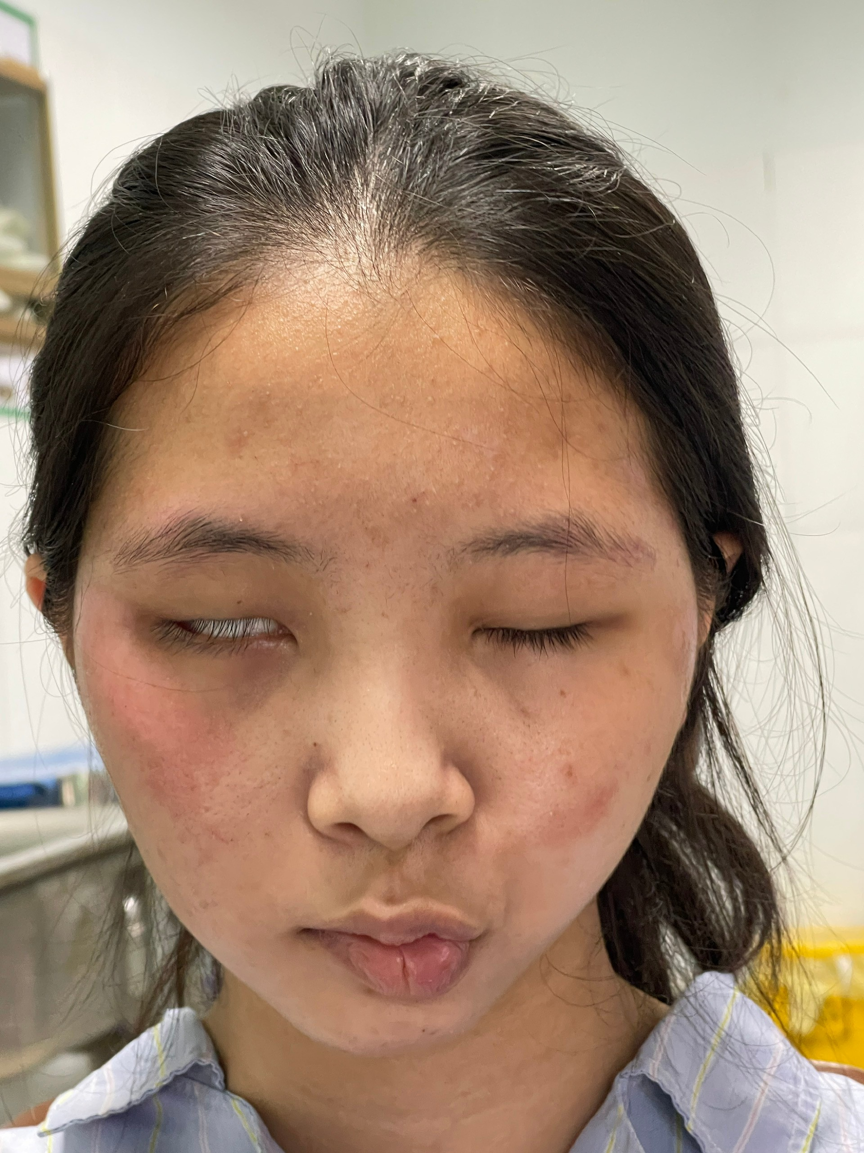
KẾT QUẢ VÀ BÀN LUẬN
Lứa tuổi trung bình 36 tuổi, nhỏ nhất 12 tuổi, lớn nhất 56 tuổi
Phần lớn gặp ở nam với tỉ lệ 5/1
Nguyên nhân thường gặp : - Tai nạn giao thông : 82%
- Tai nạn sinh hoạt
- Đánh nhau
Tổn thương 1 bên
Tổn thương phối hợp: rách màng não (2 ca), trật khớp xương con (18%)

Slide 32
Thời gian phẫu thuật sau chấn thương
Thời gian trung bình là 26 ngày
Sớm nhất : 14 ngày, muộn nhất là 3 tháng
90,9% mổ trong vòng 2 tháng

Slide 33
KẾT QUẢ VÀ BÀN LUẬN
Mức độ liệt mặt trước phẫu thuật theo House – Brackmann

Slide 34
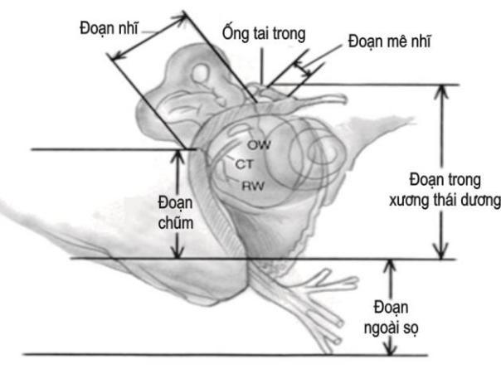
KẾT QUẢ VÀ BÀN LUẬN
Vị trí tổn thương trong phẫu thuật
Quanh hạch gối, đoạn nhĩ : 27 ca (41%)
Khuỷu : 21ca (32%)
Đoạn chũm :18 ca (27%)
Có thể có nhiều điểm tổn thương

Slide 35
Tổn thương trên cắt lớp vi tính
5%
10%
85%
Là tiêu chuẩn vàng trong thăm rò dây VII ở bệnh nhân liệt mặt do chấn thương
Xác định đường vỡ và các tổn thương phối hợp ( màng não, mê nhĩ, xương con và mạch máu)

Slide 36
Kết quả phục hồi vận động
sau mổ 3 tháng
 | Trước phẫu thuật |  | Sau phẫu thuật
 | N | % | n | %
Độ II | 0 | 0 | 36 | 54,5
Độ III | 0 | 0 | 15 | 22,7
Độ IV | 30 | 45,5 | 12 | 18,2
Độ V | 27 | 40,9 | 3 | 4,5
Độ VI | 9 | 13,6 | 0 | 0

Slide 37
KẾT LUẬN
Liệt mặt do vỡ xương đá là một chấn thương nặng, thường gặp do tai nạn giao thông
Thường nằm trong bệnh cảnh vỡ nền sọ và phối hợp với tổn thương khác
Cần phát hiện sớm và xử trí kịp thời.
Phẫu thuật bộc lộ và ghép nối dây VII qua đường xương chũm kinh điển là phương pháp an toàn được lựa chọn hiện nay.
Phẫu thuật này là tiền đề để tiếp cận sâu hơn vào tai trong và góc cầu tiểu não như cấy ốc tai
điện tử, mổ dây u thần kinh VII, VIII, giao tranh mạch máu thần kinh…

Slide 38
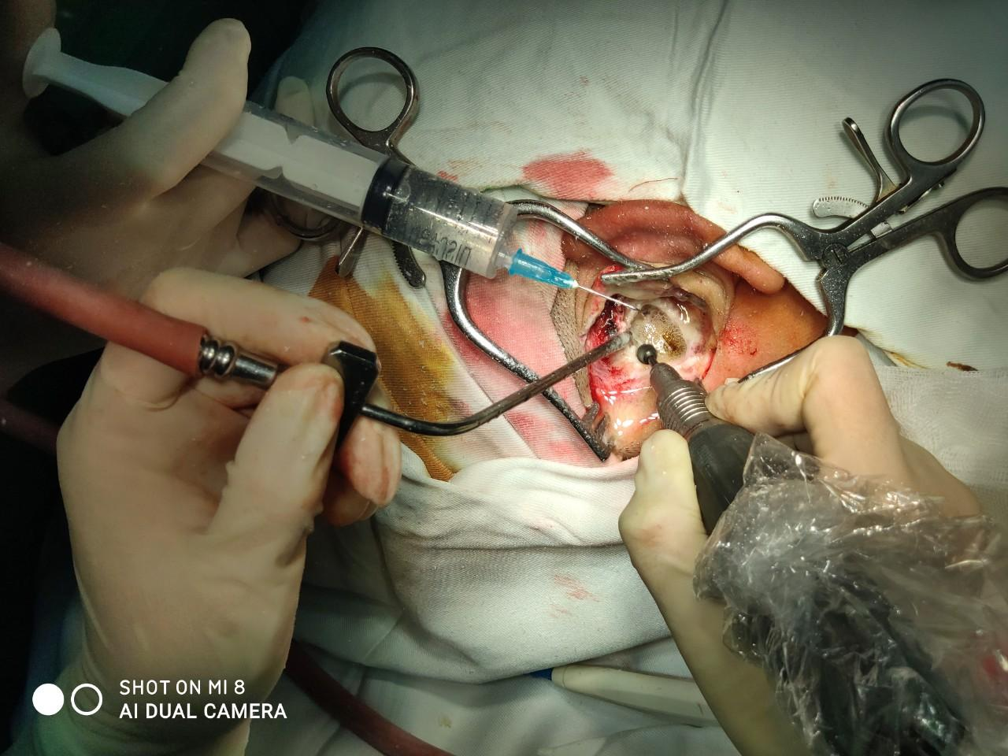
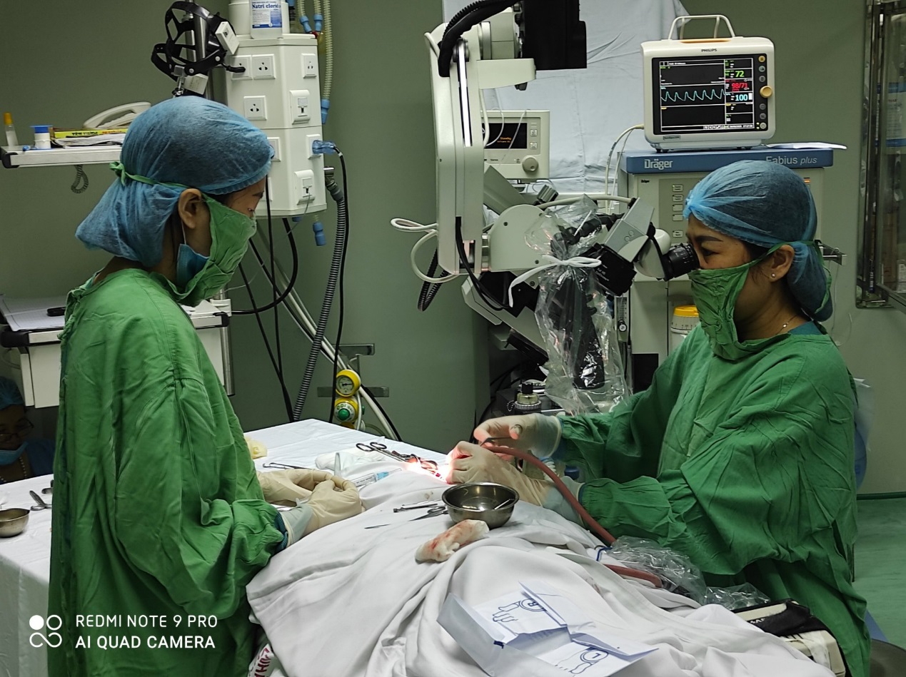
Một số hình ảnh phẫu thuật

Slide 39


Một số hình ảnh phẫu thuật
Một số hình ảnh phẫu thuật

Slide 40



Một số hình ảnh phẫu thuật
Trước phẫu thuật
Hình ảnh tổn thương dây VII
Sau phẫu thuật 1 tháng
BN: Trần Hải C. 27 Tuổi

Slide 41



Một số hình ảnh phẫu thuật
Hình ảnh tổn thương trên CT Scaner
Trước phẫu thuật
Sau phẫu thuật 3 tháng
BN: Nguyễn Khắc Ng. 37 Tuổi

Slide 42



Một số hình ảnh phẫu thuật
Hình ảnh bộc lộ dây VII
Trước phẫu thuật
Sau phẫu thuật 3 tháng
BN: Trần Quốc T. 25 Tuổi

Slide 43



Một số hình ảnh phẫu thuật
Hình ảnh tổn thương dây thần kinh VII
Trước phẫu thuật
Sau phẫu thuật 3 tháng
BN: Nguyễn Quốc K. 27 Tuổi

Slide 44
Xin chân thành cảm ơn

